Slide 1

EL SII Y EL SISTEMA TRIBUTARIO CHILENO
Diciembre de 2014

Slide 2

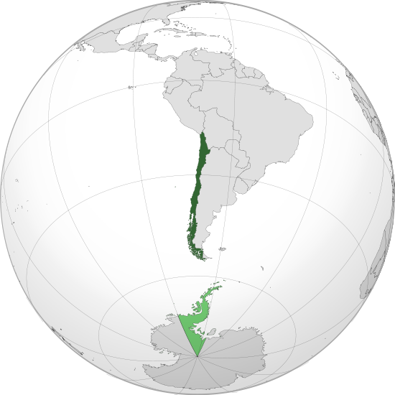
CHILE
DATOS 2013
Población* | 17,8 millones
Crecimiento del PIB | 4,1%
PIB per cápita PPA | US$21.911
Inflación | 3,0%
Desempleo** | 6,4%
*: proyección 2014
**: trim. agosto – octubre 2014
SII |

Slide 3
CONTENIDO
Administración Tributaria
Carga Tributaria
Estructura Tributaria
Reforma Tributaria
SII |

Slide 4
1. Administración Tributaria

Slide 5



Administración Tributaria
Estructura administrativa
Servicio de Impuestos Internos
Aplicación y fiscalización de los
impuestos internos
Dirección Nacional de Aduanas
Aplicación y fiscalización de los
impuestos aduaneros
Tesorería General de la República
Recaudación y cobranza de
los impuestos internos y aduaneros
SII |

Slide 6
Administración Tributaria
Organigrama
Director
Organización Central
Dirección Nacional
Organización Nacional
Subdirección de Administración
Direcciones Regionales (19)
Subdirección de Avaluaciones
Dirección de
Grandes Contribuyentes
Subdirección Contraloría Interna
Subdirección de Estudios
Subdirección de Fiscalización
Subdirección Informática
Subdirección Normativa
Subdirección Jurídica
Subdirección de RR.HH.
Subdirección de Asistencia
al Contribuyente
SII |

Slide 7
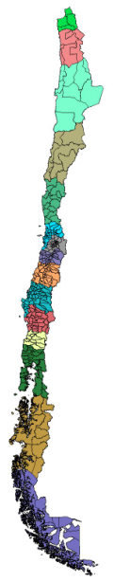
Administración Tributaria
Organización Territorial
DR Arica
DR Iquique
DR Antofagasta
DR Copiapó
DRM Santiago Centro
DR La Serena
DRM Santiago Oriente
DR Valparaíso
DRM Santiago Poniente
DR Rancagua
DRM Santiago Sur
DR Talca
DRM Santiago Norte
DR Concepción
Dirección de Grandes Contribuyentes
DR Temuco
Dirección Nacional
DR de los Ríos
DR Puerto Montt
DR Coihaique
DR Punta Arenas
SII |

Slide 8
Administración Tributaria
Organigrama DR
Dirección Regional
Organigrama
Fiscalización
Jurídica
Procedimientos Administrativos Tributarios
Plataforma de Atención y Asistencia
Avaluaciones
Administración
SII |

Slide 9
Administración Tributaria
Indicadores Administrativos
Direcciones Regionales: 19
Dirección de Grandes Contribuyentes
Unidades: 49
SII “Móviles”: 7
Módulos de autoatención: 177
SII |

Slide 10
Administración Tributaria
Indicadores de Recursos Humanos
Dotación (octubre 2014): 4.144
Dirección Nacional: 883
Direcciones Regionales y Unidades: 3.261
Dotación con grado universitario o equivalente: 75%*
Fiscalizadores**: 45% ; Otros: 55%
Mujeres: 52% ; Hombres: 48%
Población/Dotación: 4.300
*: 2013
**: Incluye fiscalizadores tributarios, fiscalizadores tasadores, técnicos fiscalizadores y técnicos avaluadores.
SII |

Slide 11
2. Carga Tributaria

Slide 12
Carga Tributaria
Carga Tributaria Neta: 2002 – 2013
% GDP
Gobierno Central Presupuestario
Fuente: “Estadísticas de las Finanzas Públicas 2004 – 2013”, “Estadísticas de las Finanzas Públicas 2002 – 2011”, y Dirección de Presupuestos.
Nota: Excluye contribuciones a la seguridad social, impuestos municipales, y CODELCO.
SII |

Slide 13
Carga Tributaria
Factores determinantes de la carga tributaria chilena
- Amplitud de la base imponible
- Estructura de las tasa impositivas
- Nivel de evasión
SII |

Slide 14
Carga Tributaria
Amplitud de la base imponible
IVA: Base amplia, pocas exenciones
Gasto Tributario estimado¹⁾: 0,81% del PIB (2013)
Principales exenciones: transporte de pasajeros, intereses financieros, educación, servicios de salud.
Impto. a la Renta: Mayor cantidad de franquicias
Gasto Tributario estimado²⁾: 3,62% del PIB (2013)
1) y 2): Metodología tradicional
SII |

Slide 15
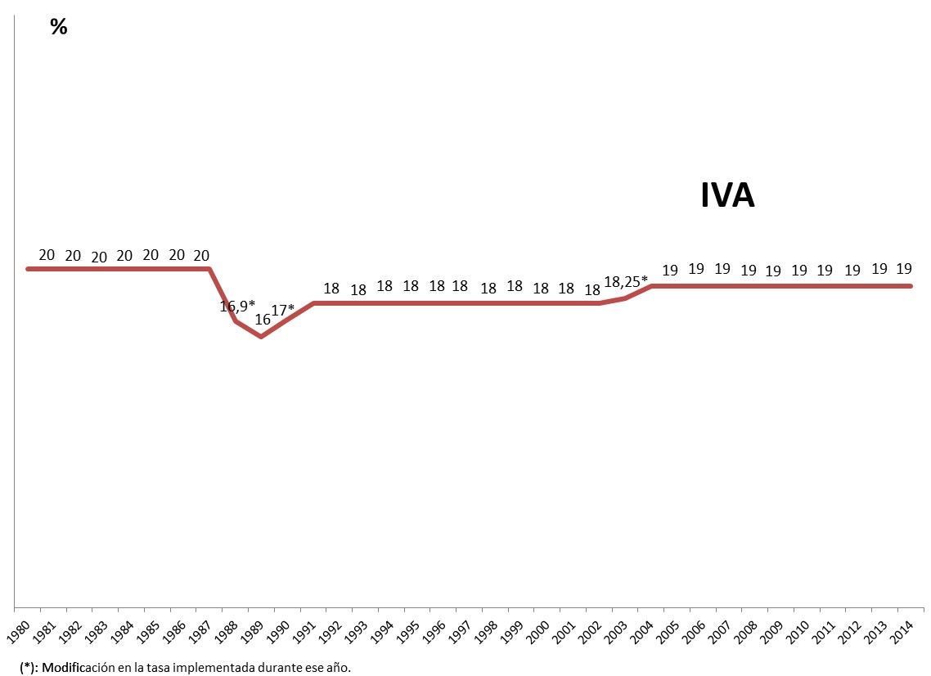
Carga Tributaria
Tasas impositivas: IVA
SII |

Slide 16
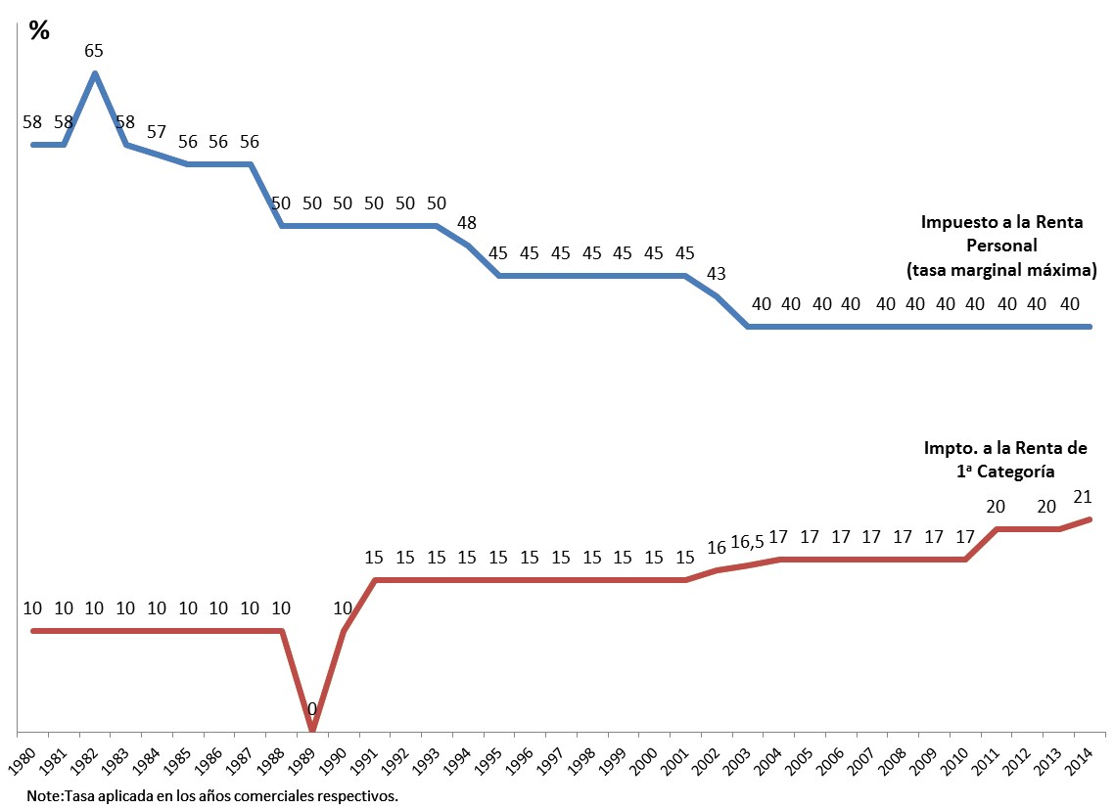
Carga Tributaria
Tasas impositivas: Impto. a la Renta
SII |

Slide 17
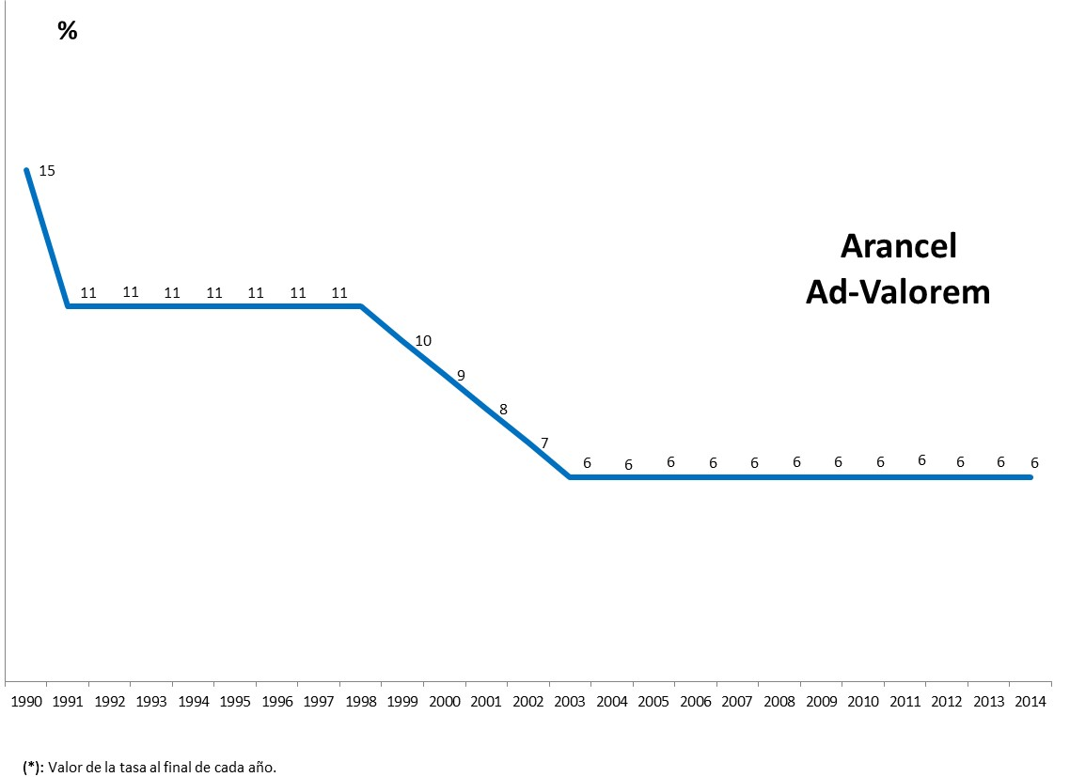
Carga Tributaria
Tasas impositivas: Arancel
SII |

Slide 18
Carga Tributaria
Tasas impositivas 2014: Chile en un contexto regional
 | IVA tasa estándar (%) | Impto. a la Renta Personal tasa marginal máxima (%) | Impto. a las Empresas* (%)
Chile | 19 | 40 | 21**
Latinoamérica | 14,8 | 25,6 | 27,6
G-7 | 15,7 | 42,5 | 33,5
Otros OECD | 20,1 | 42,0 | 23,8
Asia-Pacífico (otros APEC) | 10,6 | 27,8 | 22,3
Fuente: Elaborado por el SII, a partir de:
IVA: Deloitte “Global indirect tax rates site” (http://www2.deloitte.com/global/en/pages/tax/solutions/global-indirect-tax-rates.html). En algunos casos corresponde a la tasa de impuesto a las ventas o impuesto a los bienes y ventas. Se considera la tasa máxima en caso de existir más de una.
IRP: KPMG “Individual Income Tax rates tables” (http://www.kpmg.com/global/en/services/tax/tax-tools-and-resources/pages/individual-income-tax-rates-table.aspx).
IE: Deloitte Corporate Tax Rates 2014 (https://www2.deloitte.com/content/dam/Deloitte/global/Documents/Tax/dttl-tax-corporate-tax-rates-2014.pdf )
(*): Gobiernos Centrales + Locales (cuando esté disponible).
(**): Impuesto a las Utilidades Empresariales.
SII |

Slide 19
3. Estructura Tributaria

Slide 20
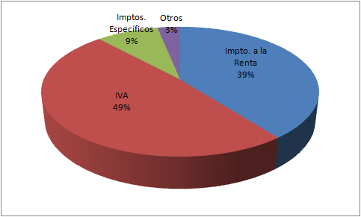
Estructura Tributaria
Ingresos Tributarios Netos – Gobierno Central
Por tipo de impuesto
2013: 46.370 millones US$
Fuente: Dirección de Presupuestos.
Nota: 495 $/US$, tasa de cambio promedio 2013.
SII |

Slide 21
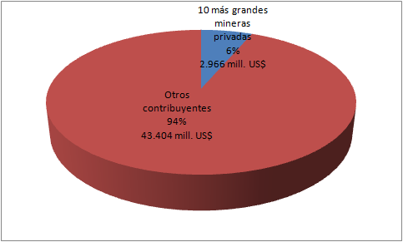
Estructura Tributaria
Ingresos Tributarios Netos – Gobierno Central
Por tipo de contribuyente
2013: 46.370 millones US$
Fuente: Dirección de Presupuestos.
Nota: 495 $/US$, tasa de cambio promedio 2013.
SII |

Slide 22
Estructura Tributaria
Imptos. a nivel de Gobierno Central:
- Impto. a la Renta de 1ª Categoría
Impto. Global Complementario
Impto. a la Renta de 2ª Categoría
Impto. Específico a la Actividad Minera
Impto. Adicional a la Renta
Impto. a la Renta de las Empresas Estatales
Impto. a las Herencias y Donaciones
- IVA
Impto. a los Bienes Suntarios
Impto. a las Bebidas Alcohólicas y Analcohólicas
SII |

Slide 23
Estructura Tributaria
Imptos. a nivel de Gobierno Central (cont.):
- Impto. a los juegos de azar
- Impuesto al Tabaco, Cigarros y Cigarrillos
Impto. a los Combustibles
Impto. de Timbres y Estampillas
Arancel aduanero
Imptos. a nivel Municipal:
- Impto. Territorial
Patente municipal
Permiso de circulación
Impto. a la transferencia de vehículos usados
Impto. Especial a los Casinos
SII |

Slide 24
Estructura Tributaria
Impto. a la Renta de 1ª Categoría
Grava las rentas empresariales con una tasa de 21% (2014).
Se aplica sobre el ingreso proveniente del capital y de empresas que realizan actividades comerciales, industriales, mineras y otras.
Se puede acreditar contra el impuesto a la renta de las personas naturales y el impuesto adicional que grava a los nos residentes.
SII |

Slide 25
Estructura Tributaria
Impuesto a la Renta Personal
Impto. a la Renta de 2ª Categoría
Grava el ingreso proveniente del trabajo dependiente y pensiones (se calcula sobre el salario bruto más compensaciones, menos las contribuciones a la seguridad social)
El impto. es retenido y pagado mensualmente por el empleador o la entidad pagadora de la pensión.
Posee una estructura progresiva, con tasas que van de 4% a 40%, con un tramo exento.
Impto. Global Complementario
Grava el ingreso imponible anual, proveniente tanto del capital como del trabajo.
Se aplica sobre el ingreso de los trabajadores independientes y dependientes, con otras fuentes de ingreso.
Las tasas y tramos son las mismas que las del Impto. a la Renta de 2ª Cat. , pero sobre una base anual.
SII |

Slide 26
Estructura Tributaria
Impto. a la Renta Personal
Año Tributario 2014
Ingreso Anual (US$)* |  | Tasa Marginal | N° de Contribuyentes | % de Contribuyentes
Desde | Hasta
0 | 12.475 | exento | 7.005.894 | 76,9%
12.475 | 27.723 | 4% | 1.364.161 | 15,0%
27.723 | 46.205 | 8% | 381.237 | 4,2%
46.205 | 64.687 | 13,5% | 154.325 | 1,7%
64.687 | 83.169 | 23% | 81.264 | 0,9%
83.169 | 110.892 | 30,4% | 60.219 | 0,7%
110.892 | 138.615 | 35,5% | 25.407 | 0,3%
138.615 y más |  | 40% | 32.571 | 0,4%
 |  | Total | 9.105.079 | 100,0%
(*): Tramos expresados en US$ solo para facilitar la comprensión; legalmente se expresan en Unidades Tributarias Anuales o en pesos chilenos.
SII |

Slide 27
Estructura Tributaria
Impto. Adicional
Grava a los no residentes, tanto personas naturales como jurídicas, y se aplica sobre el ingreso de fuente chilena.
El Impto. a la Renta de 1ª Cat. se puede acreditar contra este impuesto.
La tasa general es de 35%. Tasas más bajas se aplican sobre determinados tipos de ingresos.
Pagos por el uso de marcas, regalías, patentes, fórmulas, y servicios similares son gravados con tasas de 15% or 30%, dependiendo de las circunstancias.
Pagos a extranjeros por asesorías técnicas y trabajos de ingeniería son gravados con tasas de 15% or 20%.
Intereses pagados a bancos son gravados con una tasa de 4% (35% si se paga a partes relacionadas; reglas de subcapitalización se aplican en sobreendeudamiento con relación 3:1).
SII |

Slide 28
Estructura Tributaria
Impto. Específico a la Actividad Minera
Grava el ingreso operacional proveniente de la actividad minera ,obtenida por un explotador minero.
Explotador minero se refiere a todas las personas naturales o jurídicas que extraen substancias minerales y las venden en cualquier estado de producción.
Explotadores mineros cuyas ventas anuales sean equivalentes a un valor que se encuentre entre las 12.000 y 50.000 TM de cobre fino (TMCF) pagan una tasa progresiva que varía entre 0,5% y 4,5%.
Explotadores mineros cuyas ventas anuales sean sean superiores al equivalente a 50.000 TMCF y el margen operacional obtenido sea igual o menor a 85, pagan el impuesto con una tasa progresiva que va entre 5% a 34,5%; si el margen es mayor a 85, se aplica una tasa de 14%.
Los explotadores mineros cuyas ventas anuales sean inferiores a 12.000 TMCF no pagan este impuesto.
El valor de la TM de CU fino es calculado de acuerdo a su precio promedio cotizado en la Bolsa de Metales de Londres.
SII |

Slide 29
Estructura Tributaria
Integración del Impto. a la Renta
Empresa
Utilidades |  | 1.000
Impto. a la Renta de 1ª Categoría | 1.000*21% | 210
Utilidad después de impto. |  | 790
Utilidades distribuidas (supuesto¹) | 30% | 237
Socio
Base imponible | 237/(1-21%) | 300
Impto. a la Renta Personal² | 300*40% | 120
Crédito por Impto. a la Renta de 1ª Cat. | 300*21% | (63)
Impto. a la Renta Personal neto |  | 57
¹: Porcentaje que deben distribuir las sociedades anónimas abiertas.
²: Se asume la tasa marginal máxima.
SII |

Slide 30
Estructura Tributaria
Impto. al Valor Agregado
Grava con una tasa de 19% las ventas de bienes y la prestación de servicios.
No existe umbral de registro.
Amplia base imponible: pocas exenciones.
Servicios de salud, educación, transporte de pasajeros, intereses financieros, y ciertos servicios culturales.
El monto total del impto. es la diferencia entre el IVA débito (ventas) y el IVA crédito (compras).
La misma tasa se aplica a las importaciones.
Los exportadores están exentos de IVA y tienen derecho a recuperar el IVA de las compras.
Se aplican tasas adicionales para las bebidas alcohólicas y no alcohólicas y bienes suntuarios (15%, 50%).
SII |

Slide 31
Estructura Tributaria
Impto. adicional a las bebidas alcohólicas, analcohólicas y productos similares
Bebidas analcohólicas naturales o artificiales, energizantes o hipertónicas, jarabes y similares, y aguas minerales o termales a las cuales se les haya adicionado colorante, sabor o edulcorantes: 10%.
Si las anteriores presentan composición nutricional de elevado contenido de azúcares (Art. 5° Ley N°20.606), la que para estos efectos se considerará existente cuando tengan más de 15 g por cada 240 ml o porción equivalente: 18%.
Licores, piscos, whisky, aguardientes y destilados, incluyendo los vinos licorosos o aromatizados similares al vermouth: 31,5%.
Vinos destinados al consumo, comprendidos los vinos gasificados, los espumosos o champaña, los generosos o asoleados, chichas y sidras destinadas al consumo, cualquiera que sea su envase; cervezas y otras bebidas alcohólicas, cualquiera que sea su tipo, calidad o denominación: 20,5%.
Base imponible: la misma a la que se aplica el IVA
SII |

Slide 32
Estructura Tributaria
Impto. adicional a las bebidas alcohólicas, analcohólicas y productos similares
Estarán afectos a este impuesto adicional, por las ventas o importaciones de estos productos:
los importadores por las importaciones habituales o no y por sus ventas;
los productores elaboradores y envasadores;
las empresas distribuidoras;y
cualquier otro vendedor por las operaciones que efectúe con otro vendedor.
No se encuentran afectas a este impuesto adicional las ventas del comerciante minorista al consumidor, como tampoco las ventas de vinos a granel efectuadas por productores a otros vendedores sujetos de este impuesto.
Aplica sistema crédito – débito.
Recaudación 2013: 257.091 millones de $ (~ 519 millones US$)
SII |

Slide 33
Estructura Tributaria
Impto. a los cigarros, cigarrillos y tabacos.
Establecido en el Título II del D.L. 828 de 1974
Los cigarros puros pagarán un impuesto de 52,6% sobre su precio de venta al consumidor, incluido impuestos.
Los cigarrillos pagarán un impuesto específico equivalente a 0,0010304240 UTM (~ 7 cts US$) por cada cigarrillo; y, además, un impuesto de 30%, que se aplicará sobre el precio de venta al consumidor, incluido impuestos.
El tabaco elaborado, pagará un impuesto de 59,7% sobre el precio de venta al consumidor, incluido impuestos.
Base imponible: precio de venta al consumidor, incluido impuestos.
Se devengará en la fecha de la venta de los cigarros, cigarrillos y tabaco elaborado, o en el momento de consumarse legalmente su internación cuando se trate de productos importados.
SII |

Slide 34
Estructura Tributaria
Arancel Aduanero
Tasa general: 6% (tasa efectiva de 1,02% en el 2011)
Tratados de Libre Comercio:
Acuerdos de Complementación Económica:
Acuerdos de Asociación Económica y otros:
Australia
Canada
Centroamérica¹
China
EFTA²
Malasia
México
Panamá
Perú
Corea del Sur
Turquía
EE.UU.
Argentina
Bolivia
Brasil
Colombia
Cuba
Paraguay
Uruguay
Venezuela
UE
P-4 ³
India
Japón
Ecuador
Fuente: Dirección General de Relaciones Económicas Internacionales (www.direcon.cl)
Notas:
¹Costa Rica, El Salvador, Honduras, Guatemala, Nicaragua.
²European Free Trade Agreement (Noruega, Liechtenstein, Suiza e Islandia).
³ P-4: Brunei, Nueva Zelanda y Singapur.
SII |

Slide 35
4. Reforma Tributaria (Ley 20.780)

Slide 36
Reforma Tributaria
Necesidad de una Reforma Tributaria
Nuevos desafíos país, que consideran un educación más justa y equitativa, y otras medidas tendientes a disminuir desigualdades, que deben ser financiados de manera permanente.
Demanda de nuevos y mejores servicios sociales
Diagnóstico respecto a que el sistema tributario actual no contribuye a mejorar la distribución del ingreso:
Carga tributaria bajo el promedio de países desarrollados cuando éstos tenían el PIB per cápita actual de Chile.
Mayor participación de impuestos indirectos en la recaudación tributaria, en comparación con países OCDE.
SII |

Slide 37
Reforma Tributaria
Necesidad de una Reforma Tributaria
Utilización del mecanismo de Fondo de Utilidades Tributables para disminuir la carga tributaria de los sectores con mayores ingresos.
Baja incidencia de impuestos ambientales o mala focalización de impuestos correctivos.
Espacios para poder planificar y eludir/evadir impuestos sin grandes sanciones.
SII |

Slide 38
Reforma Tributaria
Objetivos de la Reforma Tributaria
Generar US$8.300 millones anuales de recaudación en régimen; aumentando la carga tributaria en 3 puntos del PIB para asegurar el financiamiento permanente para los nuevos gastos comprometidos en el programa de gobierno; reducir el déficit estructural en las cuentas fiscales.
Más equidad tributaria para mejorar la distribución de ingresos. Los que tienen más deben pagar proporcionalmente más.
Introducir nuevos incentivos a la inversión y al ahorro
Disminuir la evasión y la elusión impositiva para que los contribuyentes efectivamente paguen lo que les corresponde según la legislación tributaria (0,5% del PIB provendrá de la menor evasión y elusión).
SII |

Slide 39
Reforma Tributaria
Contenido de la Ley: Eliminación del Fondo de Utilidades Tributarias
La Reforma tributaria termina con el mecanismo del Fondo de Utilidades Tributables (FUT) a partir del año comercial 2017.
La razones detrás de su eliminación son:
No existen antecedentes fundados que demuestren que el FUT es un mecanismo que esté incentivando el ahorro y la inversión.
Actualmente está siendo utilizado como un mecanismo que permite diferir en forma permanente el pago de impuestos por las utilidades no retiradas.
El FUT ha sido utilizado, en muchos casos, para eludir impuestos.
Se termina con: los retiros para reinvertir dentro de 20 días, los retiros en exceso y se limita el uso de las perdidas
SII |

Slide 40
Reforma Tributaria
Contenido de la Ley: Impuesto a la Renta y rentas empresariales
La ley contiene dos nuevos regímenes de tributación alternativos, a partir del año 2017:
Régimen de Renta Atribuida o integración total (“Régimen A”):
Las rentas de las empresas se atribuyen o traspasan a los socios o accionistas en el año en que se devengan, independiente de si han realizado o no retiros
Se aplicará una tasa de 25% a las empresas, a modo de retención del impuesto definitivo de las personas naturales.
SII |

Slide 41
Reforma Tributaria
Contenido de la Ley: Impuesto a la Renta y rentas empresariales
Régimen Semi- integrado que afectará con una tasa del 27% las rentas obtenidas por las empresas (“Régimen B”):
Permite diferir el pago de los impuestos finales que afecten a los accionistas hasta el efectivo retiro o distribución de las utilidades de la empresa.
Derecho a un crédito del 65% de los impuestos pagados por la empresa, salvo que el accionista esté domiciliado en un país con convenio.
La tasa efectiva máxima de impuestos finales podrá llegar a un 44,45% cuando corresponda aplicar la tasa nominal máxima de 35%.
SII |

Slide 42
Reforma Tributaria
Contenido de la Ley: Estatuto Mipyme Tributario (14 TER)
Ampliación del régimen simplificado del artículo 14 Ter. hasta unos US$2 millones de ventas al año. Antes era para empresas con ventas por US$320 mil y que fueran contribuyentes de IVA.
A partir de 2015 van a tributar sólo por el flujo de caja, es decir, por ingresos percibidos y gastos efectivamente efectuados.
Desde el 1° de enero de 2015, todas las empresas que se encuentren en este estatuto van a tener 60 días más para pagar el IVA. Este beneficio se hará extensivo a medianas empresas con ventas hasta US$4 millones al año (en 2016).
A partir de 2017, las empresas formadas exclusivamente por personas naturales podrán eximirse del impuesto de 1° Categoría y sus dueños podrán tributar únicamente por el global complementario.
SII |

Slide 43
Reforma Tributaria
Contenido de la Ley: Impuesto a la Renta Personal
Se rebaja el Impuesto Global Complementario a una tasa máxima de este impuesto en 35%.
SII |

Slide 44
Reforma Tributaria
Contenido de la Ley: Impuestos Ambientales
Se estable un impuesto a las Fuentes Fijas de Emisión bajo la siguiente estructura:
Impuesto anual las emisiones al aire de material particulado, óxido de nitrógeno, dióxido de azufre y dióxido de carbono producidas por establecimientos cuya potencia térmica total sea mayor a 50 MWT (megavatios térmicos).
Se excluye del impuesto a las emisiones de dióxido de carbono a los agentes que utilicen biomasa.
El impuesto dependerá del tipo de emisión y de otros factores. Por ej.: el dióxido de carbono se gravará con 5 US$/ton emitida.
SII |

Slide 45
Reforma Tributaria
Contenido de la Ley: Impuestos Ambientales
Se establece un impuesto a vehículos motorizados de hasta 3.860 kg. de peso bruto (medianos y livianos) que utilicen como combustible gasolina o diésel a través de un gravamen que se mueve en forma proporcional a las emisiones de óxidos de nitrógeno y precio, e inversamente proporcional al rendimiento del vehículo.
SII |

Slide 46
Reforma Tributaria
Contenido de la Ley: Evasión y Elusión
Se crea una Cláusula General Anti-Elusión (fondo sobre forma)
Se crea una sanción para el asesor tributario que incurra en actos que constituyan abuso o simulación
Se incluyen nuevas facultades para el SII, relacionadas con acceso a información, uso de tecnología, etc.
Se aumenta la dotación del SII, Aduana y Tesorería
SII |

Slide 47
Reforma Tributaria
Gradualidad
2014
Impuesto Primera Categoría: 21%
2015
Impuesto Primera Categoría: 22,5%
2016
Impuesto Primera Categoría: 24%
2017
Impuesto Primera Categoría: 25% o 25,5%
2018
Impuesto Primera Categoría: 25% o 27%
Nuevos Impuestos a los Alcoholes y a la Bebidas Azucaradas
Nuevos Impuestos al Tabaco
Incentivos al ahorro de las personas.
14 Ter PYME (plazo de 60 días)
Impuesto a las Emisiones de Vehículos
IVA a la Vivienda
Nuevos límites para la renta Presunta a PYMES
Modificación ITE
Impuesto a las emisiones fijas
Inicio del Incentivo a la Reinversión
Reforma Tributaria en Régimen.
SII |

Slide 48
Reforma Tributaria
Estimaciones de Impacto
Año
2014
2015
Monto MM$
405.001
3.154.539
% PIB
0,29%
0,94%
1,82%
2,29%
3,02%
2016
2017
1.324.700
2.524.162
2018
4.158.340
SII |

Slide 49
Gracias
Website: www.sii.cl
Danae Chandía O.
Subdirección de Estudios
dchandia@sii.cl
SII |

